Slide 1
Standards Minimums pour la Protection de l’Enfance dans l’Action Humanitaire. - SMPE -
INTRODUCTION
Notes:
Facilitateurs:
Cette présentation est destinée à tous les utilisateurs potentiels des SMPE. Il s’adresse principalement au personnel de la protection de l’enfance. Pensez donc à élargir certaines questions ou à fournir davantage de détails si des collègues d’autres secteurs se joignent à vous.
On suppose que le groupe compte environ 20 personnes et que tout le monde dans la salle se connaît (peut-être des collègues de votre agence ou du groupe de coordination). Sinon, ajoutez 5 minutes pour des introductions rapides.
PREPAREZ: un tableau de papier avec les objectifs de la session
A la fin de la session, les participants seront capables de :
Décrire la structure des SMPE et spécialement du Pilier 27
Montrer comment et pourquoi on utilise le manuel
REMARQUE : si vous avez déjà effectué une session sur les piliers 1 et 2, ignorez les diapositives 2 et 7
ASTUCE : Les diapositives sont animées -> à chaque clic vous faites apparaître quelques mots, un titre ou une image sur la diapositive. Lisez les notes correspondantes dans les notes de l'animateur, avant de montrer le contenu suivant, afin que les participants aient le temps de traiter ce qui est dit et de lire chaque point.

Slide 2
But des Standards
Référence pour le CPHA
Outil de collaboration inter-agences
Liens avec la Norme Humanitaire Fondamentale (CHS)
Contextualisation pour l’appropriation locale
But:
qualité et redevabilité des programmes
impact sur la protection et le bien-être des enfants
Les SMPE aspirent à opérationnaliser les droits des enfants et des adolescents dans la pratique de la réponse humanitaire.
Notes:
Les donateurs, les gouvernements locaux, les collègues d'autres secteurs et nos bénéficiaires eux-mêmes veulent savoir ce que nous faisons et pourquoi. Les SMPE / « CPMS » sont notre référence. Ils sont le principal moyen d'opérationnaliser ou de concrétiser les droits de l'enfant dans la pratique de l'intervention humanitaire.
Il s'agit d'un outil collaboratif et inter-agences, qui s'articule avec d'autres initiatives, telles que les normes humanitaires fondamentales et les normes d'inclusion humanitaire.
Chaque fois que cela est pertinent, les SMPE/ CPMS s'alignent sur les 7 stratégies d'INSPIRE pour mettre fin à la violence contre les enfants - les icônes de l'initiative sont d'ailleurs dispersées dans le texte. En outre, la norme humanitaire fondamentale sur la qualité et la responsabilité est mise en évidence dans l'introduction et résonne dans tout le manuel.
La contextualisation est encouragée et peut créer une appropriation des normes à tous les niveaux. Elle permet à un large éventail d'acteurs de mieux comprendre la protection de l'enfance dans un contexte spécifique. Les groupes de coordination nationaux sont donc encouragés à adapter les SMPE. Veuillez en discuter avec vos collègues au niveau local, puis demandez conseil à l'équipe mondiale du CPMS. Regardez la vidéo de contextualisation sur la chaîne youtube de l'Alliance.
ENCADRÉ : Les SMPE visent à améliorer la qualité et la responsabilité de notre programmation et à accroître l'impact pour la protection et le bien-être des enfants dans l'action humanitaire (contextes de déplacement interne et de réfugiés), en établissant des principes, des preuves, une prévention et des objectifs communs à atteindre. Ils constituent une synthèse des bonnes pratiques et de l'apprentissage à ce jour

Slide 3
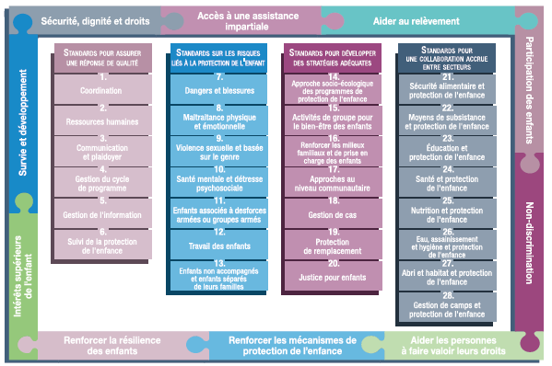
PRESENTATION
Notes:
Voici une présentation de la structure des SMPE : il y a 28 Standards répartis en quatre piliers, et les 10 principes de la protection de l’enfance dans l’action humanitaire y sont intégrés.
Vous trouverez cette présentation à la fin des SMPE. Elle permet de trouver rapidement le ou les sujets qui vous intéressent dans le guide. »
Cette présentation se concentre sur le Pilier 4 : Standards pour une collaboration accrue entre secteurs

Slide 4
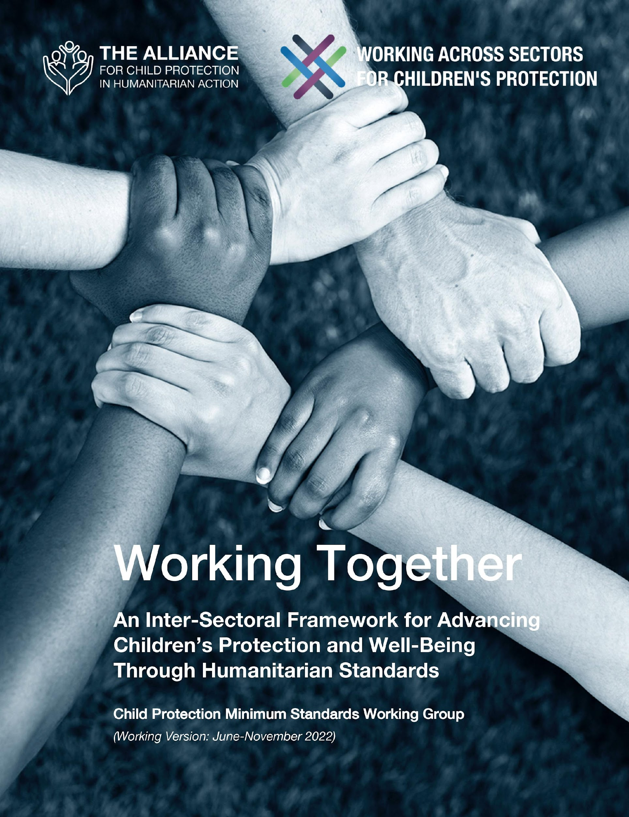
Travailler Ensemble
Besoins interconnectés des enfants
Responsabilité collective = centralité de la protection
Impact de meilleure qualité
Notes:
Le CPMS comporte une section complète consacrée au personnel de la protection de l'enfance qui travaille avec d'autres acteurs humanitaires et apprend d'eux pour améliorer la protection et le bien-être des enfants.
CLICK : Les approches multisectorielles reflètent les besoins interconnectés des enfants et soulignent la responsabilité collective de tous les acteurs humanitaires pour protéger les enfants et leurs familles.
CLIC : les approches multisectorielles reflètent les besoins interconnectés des enfants et soulignent la responsabilité collective de tous les acteurs humanitaires pour protéger les enfants et leurs familles. Les risques liés à la protection des enfants sont étroitement liés au travail des acteurs humanitaires car leurs besoins relèvent de tous les secteurs.
CLIQUEZ : La programmation multisectorielle - qui inclut et prend en compte les considérations de protection de l'enfant (telles que les risques particuliers, les vulnérabilités, les stades de développement, etc.) peut être un moyen efficace d'obtenir des résultats réels et de meilleure qualité pour les deux / tous les secteurs.
CLIQUEZ : Working Together (Travailler Ensemble) est un cadre intersectoriel visant à promouvoir la protection et le bien-être des enfants à l'aide de normes humanitaires. Il a été créé par un processus consultatif à grande échelle, et est mis à jour tous les 6 mois. Actuellement, les secteurs prioritaires sont : la santé, l'éducation, la sécurité alimentaire, la coordination et la gestion des camps.
CLIQUEZ : Consultez le microsite de l'initiative mondiale "Working across Sectors" et les dossiers de ressources spécifiques aux secteurs.

Slide 5
Intro Générale au Standard 27
Besoins interconnectés/imbriqués des enfants et des adolescents
Responsabilité collective = Centralité de la Protection
Impact de meilleure qualité
Résultats directs en protection
Considérations clé PE à intégrer dans les interventions au sein des abris et habitat
Cadre de vie sécurisé = dignité, sécurité et moyens d’existence
Abri adapté = sécurité, protection et accessibilité
Notes:
Cette norme fait partie du quatrième pilier sur les Standards relatifs à la collaboration entre les différents secteurs
Les approches multisectorielles reflètent les besoins interconnectés/imbriqués des enfants et des adolescents et mettent l'accent sur la responsabilité collective de tous les acteurs humanitaires dans la protection des enfants et leurs familles. Les risques liés à la protection de l'enfance sont étroitement liés au travail d'autres secteurs car les enfants ont des besoins qui relèvent de tous les secteurs.
Un moyen très efficace d'avoir un impact réel et de meilleure qualité est la programmation multisectorielle qui inclut et aborde les considérations de protection de l'enfance (telles que les risques particuliers des enfants, les vulnérabilités, les stades de développement, etc.).
DEF: L’expression « abri » fait référence à l’espace de vie des ménages, y compris les objets nécessaires aux activités quotidiennes.
L’expression « habitat » fait référence aux endroits au sens large où les gens et communautés vivent.
La programmation en abris et habitats humanitaires ont des résultats directs en protection: ils contribuent à la création d’un cadre de vie sécurisé qui permet aux personnes de vivre dans la dignité, la sécurité et des moyens d’existence. Ils sont essentiels à la santé et à la sécurité des familles et des collectivités.
Ex: vie privée des adolescentes, lutte contre les dangers physiques et itinéraires sûrs pour accéder aux écoles [→ icônes de l'adolescent et de la prévention]
Les interventions au sein des abris et habitat doivent intégrer la protection de l’enfance: depuis la conception jusqu’à l’évaluation et le suivi, et doit prendre en compte particulièrement:
La taille et la composition des familles
Accessibilité pour les enfants qui vivent seuls ou dans des unités familiales nouvelles ou remodelées (ce qui impacte l’agencement des abris)
Risques de protection et normes sociales
Perceptions de la communauté d'accueil
Les ressources humaines, financières, physiques, environnementales et sociales disponibles
Le droit foncier et de la propriété local pour décider où l’abri sera installé, et comment et à qui il sera attribué.
Nombre approprié d'espaces de jeux intérieurs et extérieurs adéquats, d'écoles, d'unités pour les activités des enfants, pour aider à réduire les risques de PE
Des critères de sécurité et de confidentialité, qui doivent être contextualisés et définis localement

Slide 6
Actions Conjointes
“Tous les enfants et les personnes qui en ont la charge ont un abri adéquat qui répond à leurs besoins essentiels, y compris la sureté, la protection et l’accessibilité.”
Abri pour les groupes vulnérables
Environnement accessible, ouvert et protecteur
Espaces appropriés pour les enfants
Articles appropriés pour les enfants
Zones spécifiques pour la cuisine et le bain
Sur quels sujets de PE les spécialistes des abris et de l’habitat devraient-ils être formés ?
Notes:
Le Standard 27 énonce exactement ce qui suit: “Tous les enfants et les personnes qui en ont la charge ont un abri adéquat qui répond à leurs besoins essentiels, y compris la sureté, la protection et l’accessibilité.”
Les acteurs de la protection de l’enfance et ceux du secteur des abris et habitat doivent travailler ensemble pour répondre aux besoins d’abris à court et à long terme des groupes les plus vulnérables. Les mesures peuvent inclure:
Mobiliser l’ensemble de la communauté pour aider les ménages gérés par des femmes ou par des enfants, les personnes âgées et les personnes en situation de handicap à construire leurs unités de logement; et fournir un abri adéquat pour aider à réduire la séparation familiale;
Concevoir des hébergements pour promouvoir un environnement accessible, ouvert et protecteur (tel qu’offrir plus d’espaces pour les enfants handicapés ou une plus grande intimité pour les adolescentes qui permette de lutter contre les dangers physiques (trous dans le sol, cours d’eaux libres, etc.) pour éviter les blessures aux enfants et aux soignants ; éclairage suffisant sur tous les sites au sein des campements; voies sûres pour accéder aux écoles et aux aires de jeux
Fournir des espaces de jeux (intérieurs et extérieurs) appropriés pour les enfants;
Fournir des couchages et des couvertures appropriés afin que les filles et les garçons dorment séparément;
Fournir des abris adaptés pour aider à diminuer les risques de séparation des familles;
Concevoir des abris qui supportent le respect de la vie privée et la dignité des femmes et de enfants, en offrant, par exemple, des espaces de cuisines et des salles de bains;
Appréhender les dangers physiques (trous dans le sol, étendue d’eau, etc.) pour éviter que les enfants et les personnes ayant la charge d’enfants ne se blessent;
Offrir des éclairages suffisants dans tous les sites (ainsi que de l’eau, l’assainissement et des installations sanitaires) au sein des hébergements;
Offrir aux enfants des voies d’accès sûres aux écoles et aux espaces de jeux;
Filtrer et surveiller les participants pour assurer que seuls les enfants au dessus de l’âge minimal d’admission à l’emploi sont impliqués dans des programmes de type logement décent et d’établissements connexes au travail (y compris les programmes de type « argent contre travail »).
Les acteurs du secteur des abris et habitat doivent travailler avec un échantillon représentatif de la population touchée pour cerner les obstacles, les risques et les solutions.
Sujet de Discussion : Sur quels sujets de PE les spécialistes des abris et de l’habitat devraient-ils être formés ?
-> La formation de spécialistes des abris et habitat peut ne pas inclure la protection de l’enfance. Les acteurs de la protection de l’enfance doivent soutenir les acteurs du secteur des abris et habitat pour inclure la protection de l’enfance dans toutes leurs actions. Les acteurs du secteur des abris et habitat doivent au minimum être formés sur:
Les mesures de sauvegarde des enfants, y compris la mise en oeuvre de codes de conduite et de protocoles;
La protection contre l’exploitation et les sévices sexuels;
Identifier et parler des problèmes relatifs à la protection de l’enfance;
Consulter les enfants lors des évaluations, du suivi et de la planification des foyers et des établissements.

Slide 7
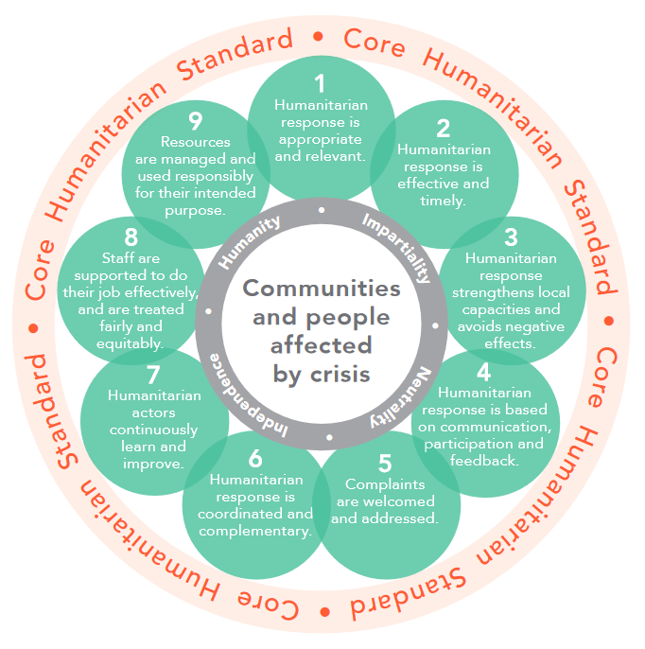
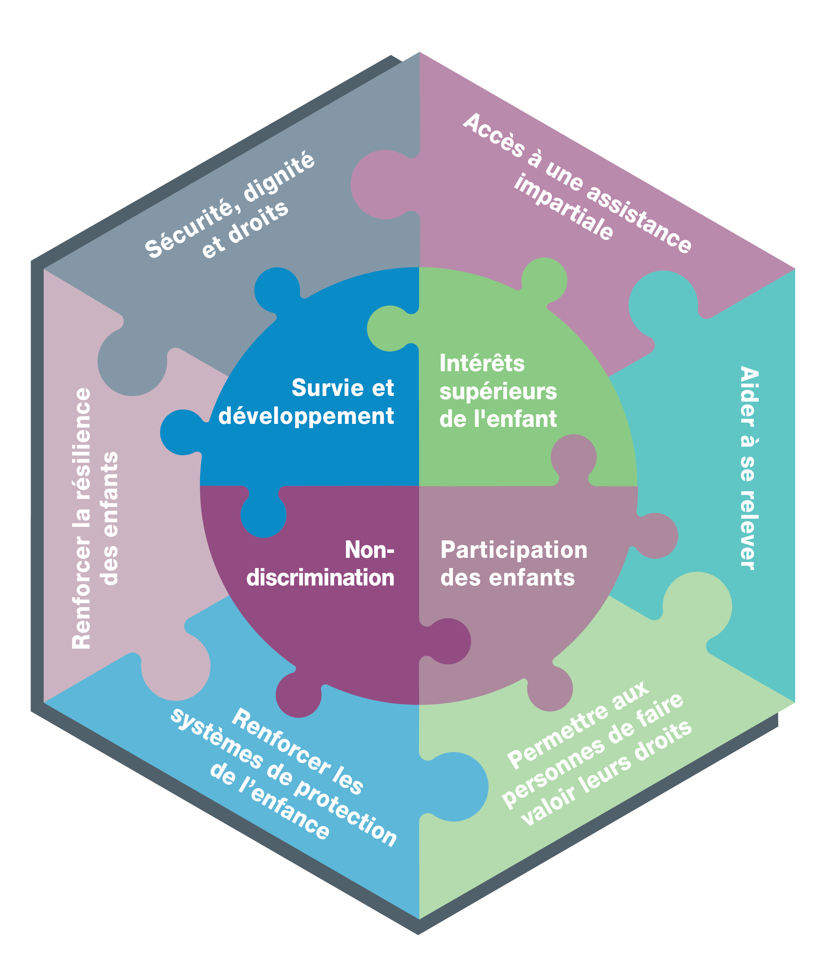
Autres liens
Inter-sectorialité
Les collègues de l’EAH devraient être consultés / impliqués
Principe de protection SMPE + Sphere
CHS 1
CHS 3
CHS 4
CHS 5
Notes:
Les collègues de l’EAH, en particulier, devraient être consultés / impliqués, pour concevoir et planifier de manière adéquate (c'est-à-dire comment et où construire des latrines, des sections de douche s'il en existe, l'éclairage pour celles-ci, etc.), et lors de la gestion des risques physiques tels que les trous dans le sol, cours d’eau libre, éclairage insuffisant dans les installations EAH pour éviter les blessures aux enfants et aux soignants.
Toutes les activités liées aux abris et à l’habitat sont étroitement liées aux quatre principes de protection qui s'appliquent à toute action humanitaire et à tous les acteurs humanitaires :
Principe SMPE 1: Survie et développement
Principe SMPE 2: Non-discrimination et inclusion
Principe SMPE 3: Participation des enfants
Principe SMPE 4: Les intérêts supérieurs de l'enfant
Principe Sphere 1: Renforcer la sécurité, la dignité et les droits des personnes, et éviter de les exposer davantage à des blessures (qui est Principe SMPE 5)
Principe Sphere 2: Garantir aux personnes l’accès à une assistance impartiale en fonction des besoins et sans discrimination (qui est Principe SMPE 6)
Principe Sphere 3: Aider les gens à se remettre des effets physiques et psychologiques de violence, de contrainte ou de privation délibérée (qui est Principe SMPE 7)
Principe Sphere 4: Aider les gens à revendiquer leurs droits (qui est Principe SMPE 8)
Principe SMPE 9: Renforcer les systèmes de protection de l'enfance
Principe SMPE 10: Renforcer la résilience des enfants dans l’action humanitaire
Sur les neuf engagements de la Norme humanitaire fondamentale sur la qualité et la redevabilité (CHS), les engagements 1, 3, 4 et 5 s'appliquent particulièrement ici :
CHS 1 vise à garantir que les personnes affectées reçoivent une assistance appropriée et adaptée
CHS 3 vise à garantir que les personnes affectées affectées par les crises ne sont pas affectées de manière négative par l’action humanitaire et sont mieux préparées, plus résilientes et moins vulnérables grâce à celle-ci. (capacités locales et ne pas nuire)
CHS 4 vise à garantir que les personnes affectées connaissent leurs droits, aient accès à l'information et participent aux décisions qui les concernent. (communication, participation et feedback)
CHS 5 vise à garantir que les personnes affectées par les crises ont accès à des mécanismes sûrs et réactifs pour traiter leurs plaintes.
-> rappel : les organisations et individus impliqués dans la réponse humanitaire peuvent utiliser le CHS pour améliorer la qualité et l'efficacité de l'assistance qu'ils fournissent. Cela facilite également une plus grande responsabilité envers les communautés et les personnes touchées par la crise.

Slide 8
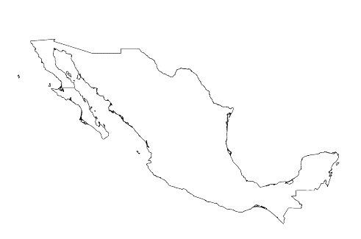
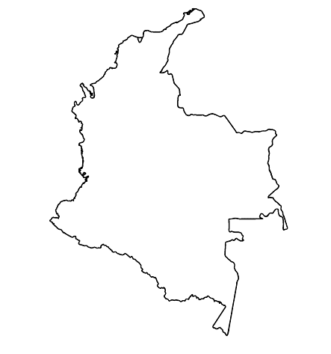
Exemples de la Région
[NOM DU PAYS]
Ajoutez une courte phrase d'introduction sur un programme / projet spécifique en utilisant le Standard X
Ajouter le nom des organisations
Ajouter des messages/chiffres clés
[NOM DU PAYS]
Ajoutez une courte phrase d'introduction sur un programme / projet spécifique en utilisant le Standard X
Ajouter le nom des organisations
Ajouter des messages/chiffres clés
[NOM DU PAYS]
Ajoutez une courte phrase d'introduction sur un programme / projet spécifique en utilisant le Standard X
Ajouter le nom des organisations
Ajouter des messages/chiffres clés
Notes:
En fonction du temps dont vous disposez, réfléchissez à ajouter ici des exemples de la région, du pays ou de l’intervention en lien avec le programme qui respecte les SMPE.
Il peut s’agir de la version préliminaire d’une diapositive que vous pouvez modifier ou supprimer au besoin.
Pour chaque exemple, vous pouvez ajouter :
Une image/une carte/un drapeau du pays/de la région en question ;
Une phrase de présentation brève, concise et fondamentale sur le programme/projet spécifique qui utilise le pilier 3 ;
Le nom des organisations et des partenaires engagés dans le programme/projet ;
Des enseignements pratiques tirés, des actions clés, un message ou des chiffres qui susciteront l’intérêt de votre audience.
Autre option, si vous avez un temps de formation plus long (et aussi en fonction de l'audience que vous avez), cette diapositive peut être complétée de manière interactive pendant la session. Dans ce cas, vous pourriez :
diviser les groupes en 2 ou 3 petits groupes,
Accordez-leur 15 à 20 minutes pour préparer une courte présentation d'un exemple de région/pays/réponse dont la programmation soit conforme aux Standards
En plénière, demandez aux groupes de présenter leurs exemples et de discuter/comparer les enseignements tirés d'eux. S
Si vous penser envoyer ces diapositives aux participants après la formation, vous pouvez compléter cette diapositive pour conserver une trace du contenu des présentations.
ASTUCE : Vous pouvez utiliser https://thenounproject.com/ pour obtenir des cartes de ce type.

Slide 9
Vous avez besoin de plus que la version papier?
Sur le site de l’Alliance
Version PDF
Briefing & Pack de mise en œuvre
Résumé de 25 pages
Cours en ligne
YouTube videos
Une galerie de standards illustrés
👉 www.AllianceCPHA.org
Sur le site du Partenariat pour les normes humanitaires
HSP Applications pour telephones et tablettes
👉 www.HumanitarianStandardsPartnership.org
Notes:
[Facilitateurs - si vous pouvez projeter à partir d'internet, alors nous vous suggérons de diriger les gens là-bas et de leur montrer].
Site de l’Alliance.
Le fichier PDF & tout le matériel disponible peut être téléchargé si les gens veulent imprimer seulement des parties du CPMS, sur le site de l'Alliance
Le dossier d'information " Introduction au CPMS " contient ce PPT et des notes de facilitation, ainsi que le document d'introduction de 2 pages.
Un résumé : Avec seulement 32 pages, il s'agit d'un document très général qui peut être utilisé pour introduire l'idée de normes minimales ou pour lancer des discussions sur la protection de l'enfance avec des collègues du gouvernement ou d'autres humanitaires sans les submerger avec l'énorme manuel.
Découvrez notre cours en ligne gratuit sur la CPMS, qui comprend une série de modules.
Vidéos sur la chaîne Youtube de l'Alliance
Une galerie de Standards illustrés
HSP:
1. Manuel en ligne
2. L'application du Partenariat pour les Standards Humanitaires
- C'est la deuxième application la plus populaire sur ce site après Sphère.
DEMANDER : Quelles devraient être nos prochaines étapes en tant qu'équipe/agence/individu ?
(par exemple, vous pouvez prévoir une réunion plus longue pour assimiler les changements et créer un plan ; ou demander à des collègues de présenter certaines normes nouvelles/révisées et leurs implications pour le programme ; ou mettre en place une formation ou demander à la direction générale une réunion pour discuter de la responsabilité envers les enfants, etc).
[Facilitateurs - Exemplaires imprimés - l'Alliance mondiale dispose d'un petit stock du manuel et du résumé à Genève ; cependant, les pays et les régions sont encouragés à imprimer et à gérer leurs propres exemplaires localement. En général, cela se fait par le biais de la structure de coordination inter-agences. Sur demande, l'Alliance peut partager un PDF prêt à imprimer].
Merci beaucoup de vous être réunis et d'avoir commencé à explorer le CPMS. J'assurerai le suivi des prochaines étapes dont nous avons discuté. Et c'est là l'essentiel - le CPMS est un cadeau qui ne cesse de donner à chaque fois que vous l'ouvrez !

